Slide 1
Dbajmy o nią bo to bardzo ważne!!!
Nasza
Ziemia
07.04.2021r.
Nikola Nowatkowska klasa 5a

Slide 2
Spis treści
Negatywny wpływ człowieka na Ziemię!
Jak ratować naszą Ziemię?
Bibliografia
https://image.freepik.com/darmowe-wektory/placzaca-ziemia_7814-80.jpg
https://ocdn.eu/pulscms-transforms/1/MnuktkpTURBXy9mYjdlYjkwODM0ODU4ZGJhMzczNjA2N2ZhNGY0MzI5ZS5qcGeRlQMAzMzND6DNCMo
file:///C:/Users/acer/Desktop/djskc/plomyki.jpg
https://rewolucjaenergetyczna.files.wordpress.com/2014/08/smokebigallis.jpg
file:///C:/Users/acer/Desktop/djskc/pozar.jpg
file:///C:/Users/acer/Desktop/djskc/losie.jpeg
https://www.teraz-srodowisko.pl/images/illustrations/artykul/9390_tw.jpg
https://dobrapogoda24.pl/uploads/assets/697/full_Martwe_ryby_Indie.jpeg
https://cdn.galleries.smcloud.net/t/galleries/gf-cuCq-Qrax-baGi_panele-fotowoltaiczne-elektrownia-fotowoltaiczna-664x442-nocrop.png
https://naukawpolsce.pap.pl/sites/default/files/styles/strona_glowna_slider_750x420/public/201710/13805945_13805491.jpg?itok=NslhoX2S

Slide 3
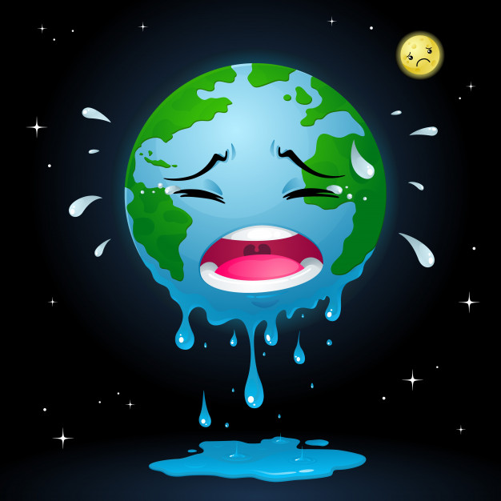
Negatywny wpływ człowieka na Ziemię!
Zaśmiecanie Ziemi!
Niski procent recyklingu i utylizacji!
Przemysł – zanieczyszczanie powietrza!
Przestarzałe technologie zatruwające środowisko!
Zatruwanie wód różnymi związkami toksycznymi!
Bezmyślne marnowanie wody!
Zbyt duża i niepotrzebna ilość wycinanych drzew!
Niskie wydatki na projekty ratowania przyrody!
Duża ilość produkcji z nieodpowiednich materiałów!

Slide 4
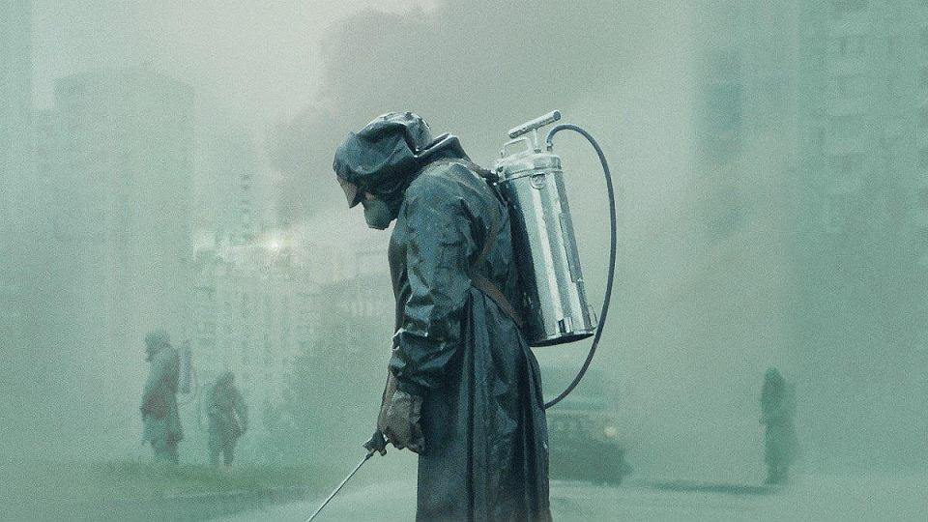
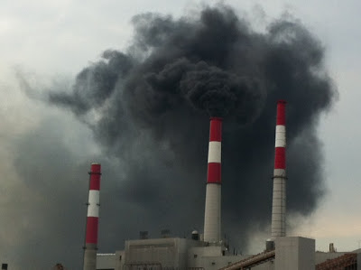
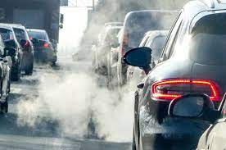
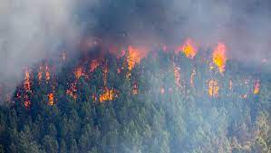
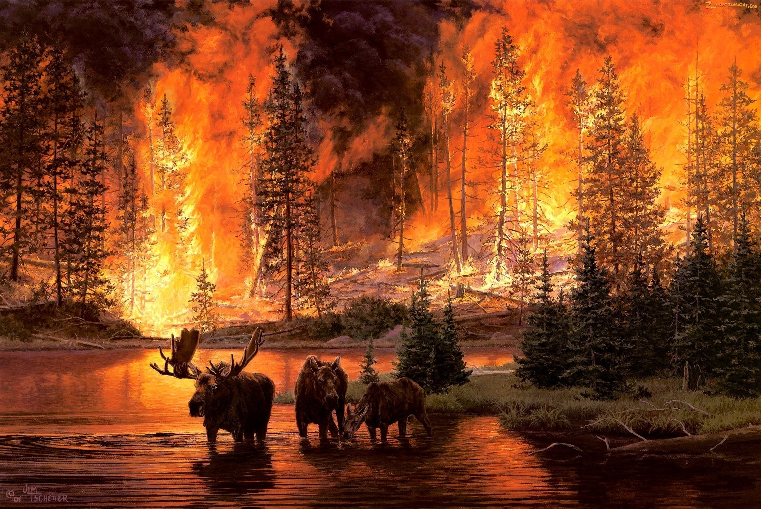
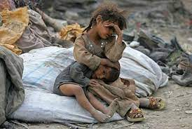
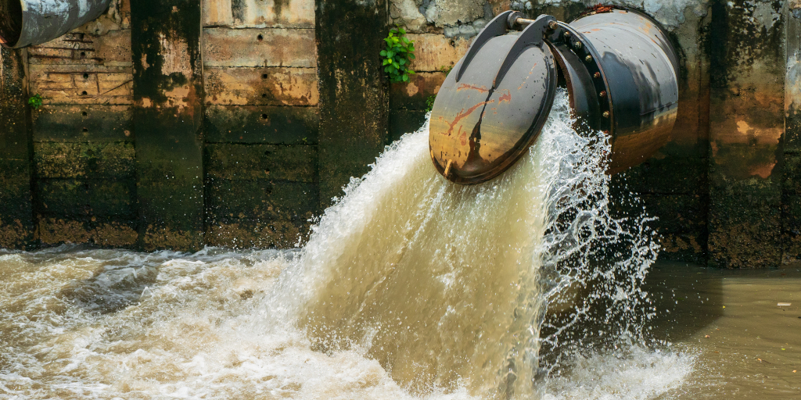
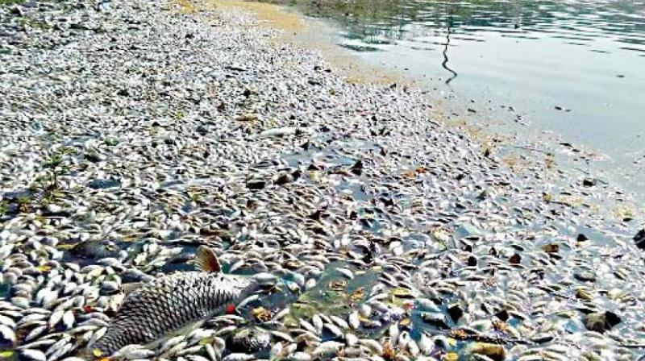
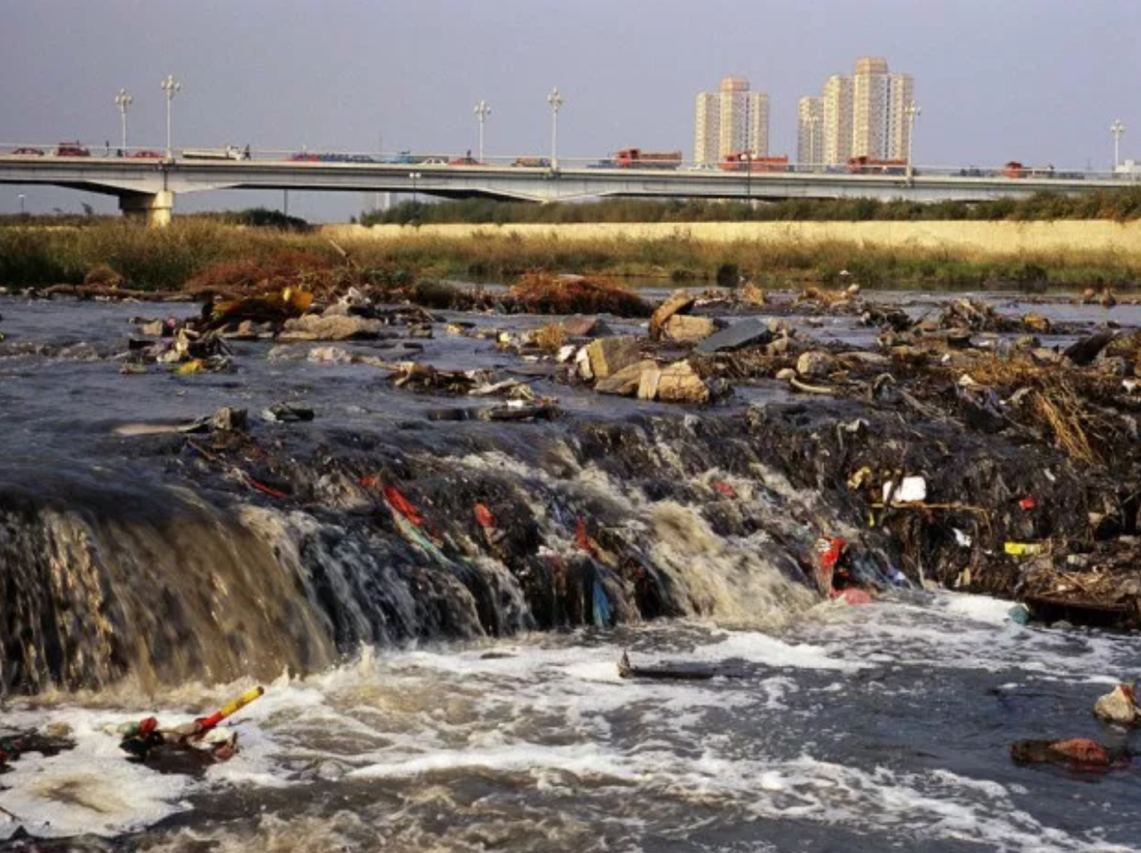
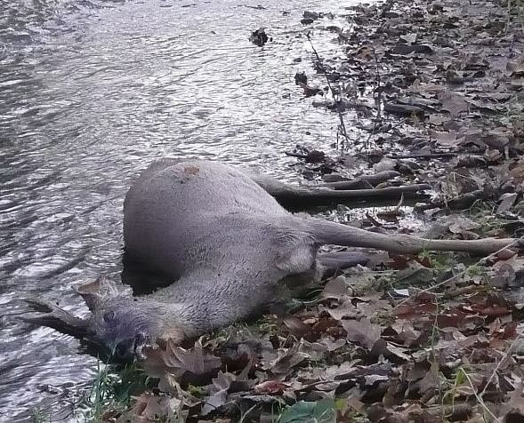
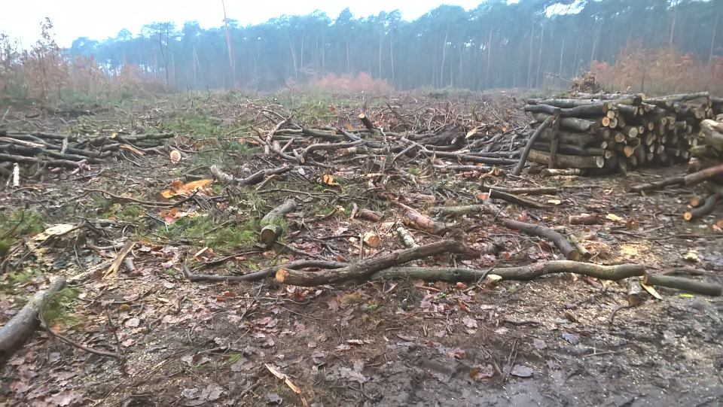
Negatywny wpływ człowieka na Ziemię!

Slide 5
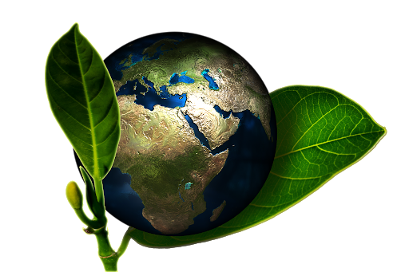
Jak ratować naszą Ziemię?
Sortować śmieci.
Recykling i utylizacja.
Zakładać filtry na kominach.
Budować nowoczesne fabryki.
Budować nowoczesne oczyszczalnie ścieków.
Oszczędzać wodę.
Sadzić lasy na zrekultywowanych terenach.
Pozyskiwać dotację na instytuty ratujące przyrodę.

Slide 6
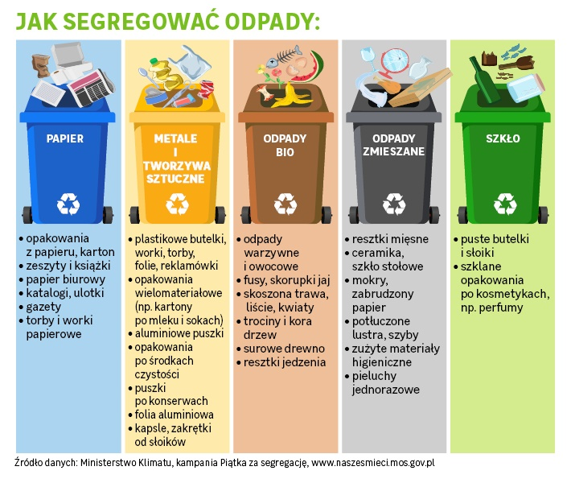
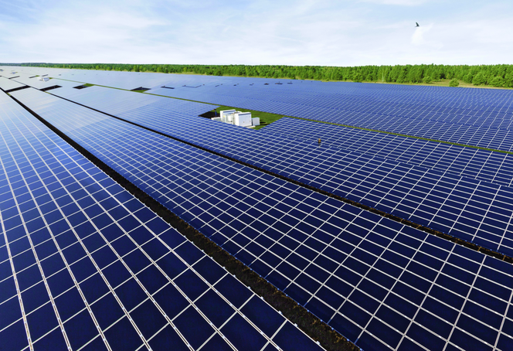
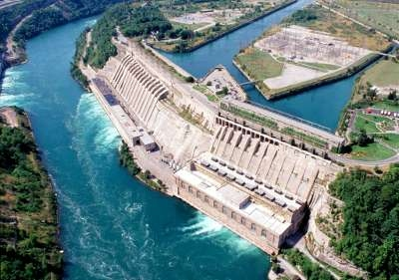
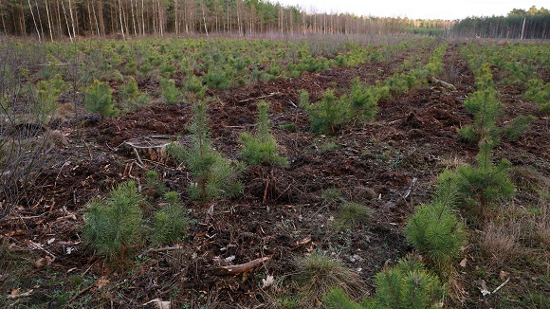
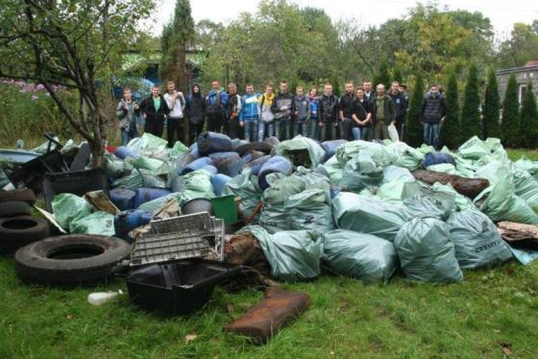
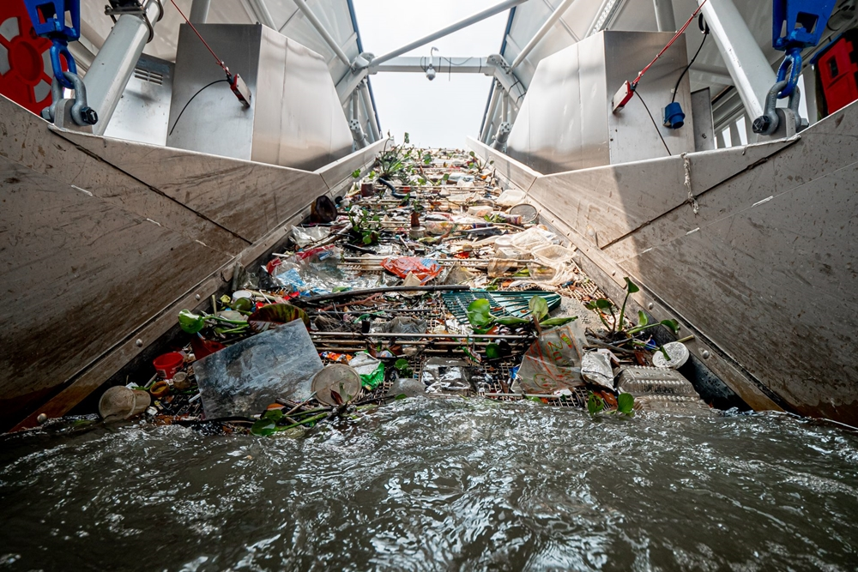
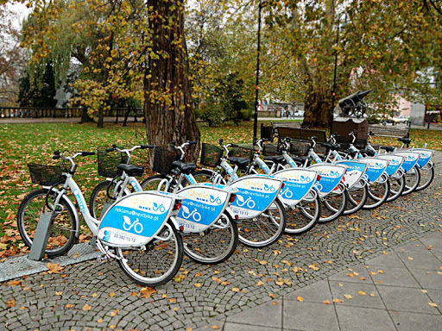
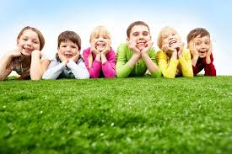
Jak ratować naszą Ziemię?

Slide 7
LOS NASZEJ PLANETY ZIEMI JEST W NASZYCH RĘKACH!!! NIE BĄDŹMY OBOJĘTNI!!!
Czysta Planeta to nasza przyszłość i naszych pokoleń!!!
Dbając o naszą Ziemię, dbasz o zdrowie swoje i swoich bliskich!!!
Prezentacja przedstawia smutne aczkolwiek prawdziwe losy Ziemi, ludzi, zwierząt i przyrody. Pragnęła bym aby koniec tej prezentacji był zarazem początkiem ku lepszemu.
KONIEC

